Slide 1
Місяць та його дослідження

Slide 2
План
1.Поняття місяць.
2.Загальні характеристики Місяця
3.Умови на поверхні Місяця
4.Фази Місяця
5.Походження Місяця
6.Історія дослідження
7.Дослідження 1960-х — 70-х років
8.Дослідження початку XXI століття

Slide 3
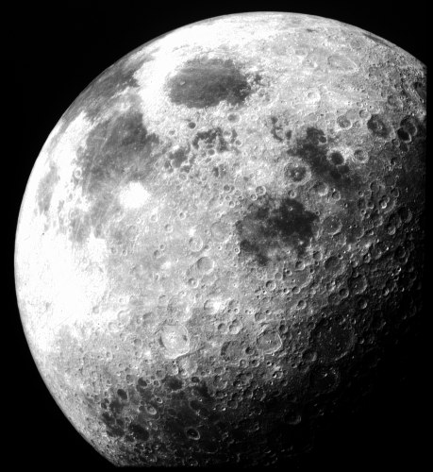
Що таке місяць?
Мі́сяць — єдиний природний супутник планети Земля. Це другий за яскравістю об'єкт на земному небосхилі після Сонця і п'ятий за величиною природний супутник планет Сонячної системи. Також є першим і єдиним позаземним об'єктом природного походження, на якому побувала людина. Середня відстань між центрами Землі і Місяця — 384 467 км.

Slide 4
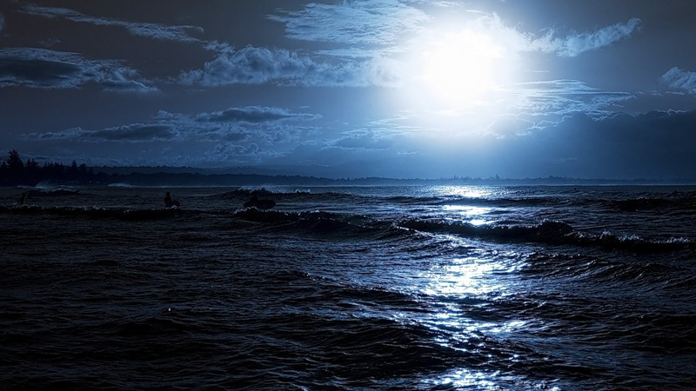
Загальні характеристики Місяця
Радіус Місяця — 1738 км. Маса Місяця становить 1/81 від маси Землі. Температура на поверхні — від +120-130 (місячний день) до — 170 °C (місячна ніч). Сила тяжіння на поверхні Місяця вшестеро менша, ніж на Землі. Поверхня Місяця гориста, вкрита численними кратерами, переважно метеоритного походження, розмір яких — від мікроскопічних ямок до велетенських басейнів діаметром у сотні км.

Slide 5
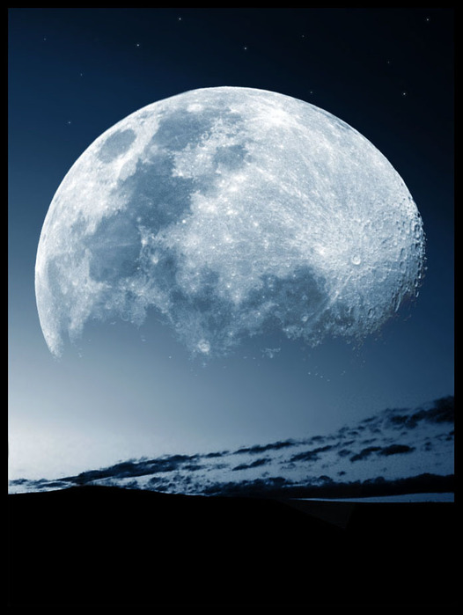
Умови на поверхні Місяця
Атмосфера Місяця вкрай розріджена. Коли поверхня не освітлена Сонцем, вміст газів над нею не перевищує 2,0×105 частинок/см ³ (для Землі цей показник становить 2,7×1019 частинок/см ³), а після сходу Сонця збільшується на два порядки за рахунок дегазації ґрунту. Розрідженість атмосфери призводить до високого перепаду температур на поверхні Місяця (від -160 ° C до +120 °C), залежно від освітленості; при цьому температура порід, що залягають на глибині 1 м, постійна та дорівнює-35 ° C. Зважаючи на практичну відсутність атмосфери небо на Місяці завжди чорне, навіть коли Сонце перебуває над горизонтом, і на ньому видно зорі.

Slide 6
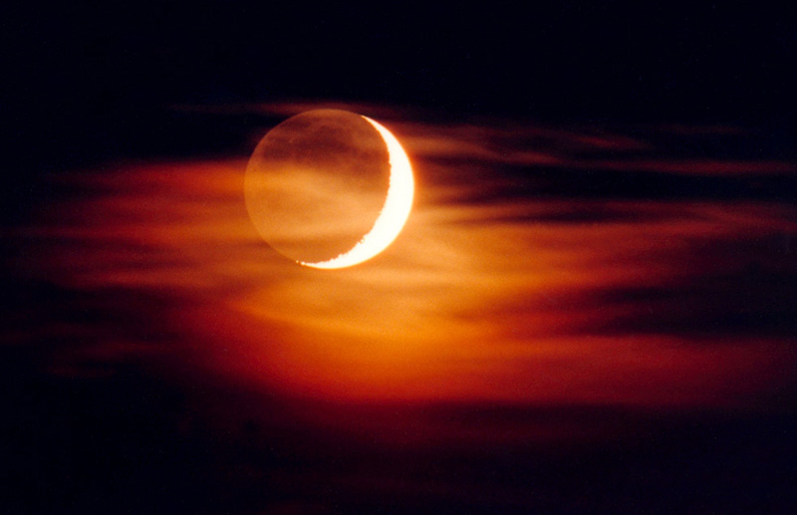
Фази Місяця
Місяць не є самосвітним тілом, як і всі планети. Спостерігати його можна лише тому, що він відбиває світло Сонця. Місяць завжди освітлюється Сонцем лише з одного боку, але земний спостерігач у різний час бачить освітлену половину під різними кутами. Місяць змінює свою видиму форму, і ці зміни називають фазами. Фази залежать від відносного розташування Землі, Місяця й Сонця.
Молодик — фаза, коли Місяць перебуває між Землею і Сонцем. У цей час він невидимий для земного спостерігача.
Повня — протилежна точка орбіти Місяця, у якій його освітлена Сонцем півкуля видима земному спостерігачеві повністю.
Проміжні фази — положення Місяця між молодиком і повнею, коли земний спостерігач бачить більшу або меншу частину освітленої півкулі, їх називають чвертями.

Slide 7
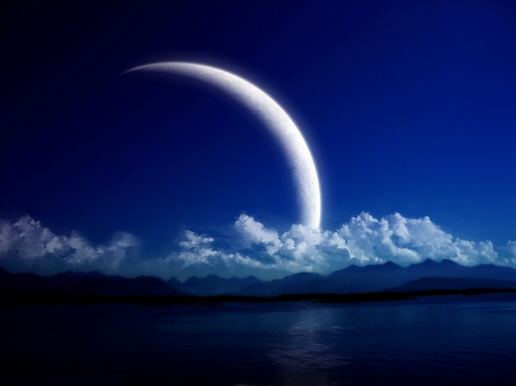
Походження Місяця
Перші теорії утворення Місяця передбачали, що він утворився зі первинної газо-пилової хмари разом із Землею (як подвійна планета). Однак головним питанням такої теорії є пояснення значного збіднення залізом та спорідненими з ним елементами.
Інші вчені пропонували теорії, за якими Місяць утворився в якихось інших місцях сонячної системи, збіднених залізом, і був захоплений Землею пізніше. Однак захоплення такого великого космічного тіла, як Місяць із далекої орбіти видається вкрай малоймовірним.
Останнім часом набули популярності теорії, за якими Місяць утворився внаслідок зіткнення із Протоземлею іншої протопланети приблизно марсіанського розміру.

Slide 8
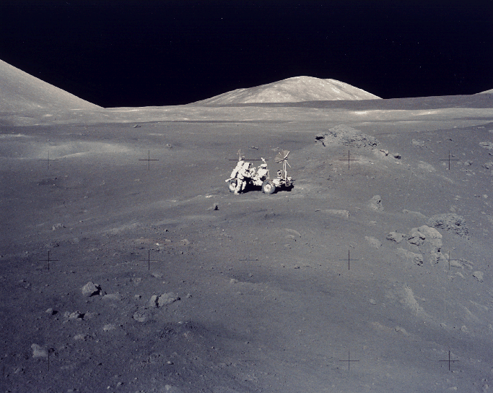
Історія дослідження
Дослідження Місяця з використанням космічних апаратів почалось 13 вересня 1959 року зіткненням автоматичної станції Луна-2 з поверхнею нашого супутника. До того єдиним методом дослідження Місяця були спостереження. Винахід Галілеєм телескопа в 1609 році був великим етапом в астрономії, зокрема у спостереженнях за Місяцем. Сам Галілей використовував свій телескоп для дослідження гір і кратерів на місячній поверхні.
З початком космічної гонки між СРСР і США впродовж холодної війни Місяць був у центрі космічних програм СРСР і США. З точки зору США, висадка людини на Місяць 1969 року була кульмінацією місячної гонки. З іншого боку, багато значних наукових віх Радянський Союз досяг раніше від США. Наприклад, перші фотографії зворотного боку Місяця були отримані радянським апаратом Луна-3 1959 року.

Slide 9
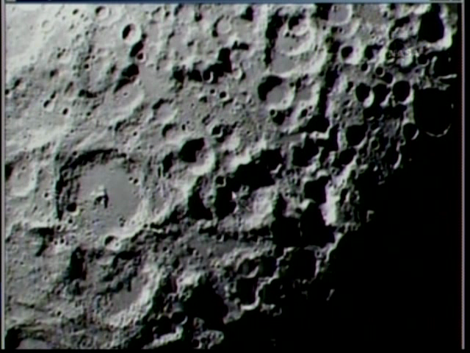
Дослідження 1960-х — 70-х років
Вперше Місяць відвідав радянський космічний апарат Луна-2 13 вересня 1959 року. Цього ж року радянська автоматична міжпланетна станція Луна-3 сфотографувала зворотний бік Місяця.
Для підготовки пілотованого польоту NASA виконалоло космічні програми:
«Рейнджер» — фотографування поверхні,
«Сервейор» (1966 — 1968) — м'яка посадка і зйомки місцевості,
«Лунар орбітер» (1966 — 1967) — детальне зображення поверхні Місяця
Програма пілотованого польоту на Місяць «Аполлон». Здійснена впродовж 1969–1972 років.

Slide 10
Аполлон-11 (старт — 16 липня 1969), Аполлон-12 (14 листопада 1969), Аполлон-14 (31 січня 1971), Аполлон-15 (26 липня 1971), Аполлон-16 (16 квітня 1972), Аполлон-17 (7 грудня 1972). В рамках цієї програми вперше в історії людина ступила на Місяць. Цією людиною став американський космонавт Ніл Армстронг, це сталось 21 липня 1969 року о 21:18 за середньоєвропейським часом. З ним у місячній кабіні «Eagle» знаходився Едвін Олдрін, у той час, як Майкл Коллінз залишався на навколомісячній орбіті в командному відсіку «Columbus». Армстронг і Олдрін провели на Місяці 21 годину.
У плануванні висадки американських космонавтів на Місяць (1969) були використані результати видатної наукової праці «Про завоювання міжпланетних просторів» (1929) Ю. В. Кондратюка (07.1897 — 10.1941(42)) — українського вченого-винахідника, одного із піонерів ракетної техніки й теорії космічних польотів.
Радянську програму вивчення Місяця очолював С. П. Корольов (01.1907 −12.1966) — видатний радянський вчений українського походження у галузі ракетобудування та космонавтики. СРСР досліджував Місяць двома радіокерованими самохідними апаратами, «Луноход-1» у листопаді 1970 року і «Луноход-2» у січні 1973 року.

Slide 11
Дослідження початку XXI століття
По закінченні радянської космічної програми «Луна» і американської «Аполлон» дослідження Місяця за допомогою космічних апаратів практично припинились. На початку XXI століття Китай опублікував свою програму освоєння Місяця, що включає крім доставки місяцеходу (друга половина 2013 року) і відправки ґрунту на Землю (2017 рік), зокрема будівництво населених місячних баз (2030). Вважається, що це змусило інші космічні держави знову розгорнути місячні програми. Європейське Космічне Агентство 28 вересня 2003 року запустило перший місячний зонд «Смарт-1», а США 2004 року оголосили плани створення нових пілотованих космічних кораблів, здатних доставити людей на Місяць, щоб закласти до 2020 року перші місячні бази. Про подібні плани оголосила і Росія. Спостерігається тенденція до скорочення заявлених термінів початку реалізації проектів до 2012–2015 років.
Сьогодні дослідникам доступно 382 кг місячного ґрунту, зібраного під час здійснення проекту «Аполлон» (1969–1972 роки) і приблизно 300 г ґрунту, доставленого радянськими автоматичними станціями Луна-16, Луна-20 і Луна-24. Цей ґрунт являє собою приблизно 2200 різних зразків з дев'яти місць Місяця. Близько 45 кг зразків NASA безкоштовно передало кільком науково-дослідним організаціям у США та в інших країнах. Зразки для дослідження може отримати будь-яка наукова установа, що складе обґрунтовану заявку.

Slide 12
Джерела інформації
1.http://uk.wikipedia.org/wiki/Дослідження_Місяця
2. http://ua-referat.com/
3.http://uk.wikipedia.org/wiki/%CC%B3%F1%FF%F6%FC_(%F1%F3%EF%F3%F2%ED%E8%EA)

